Slide 1

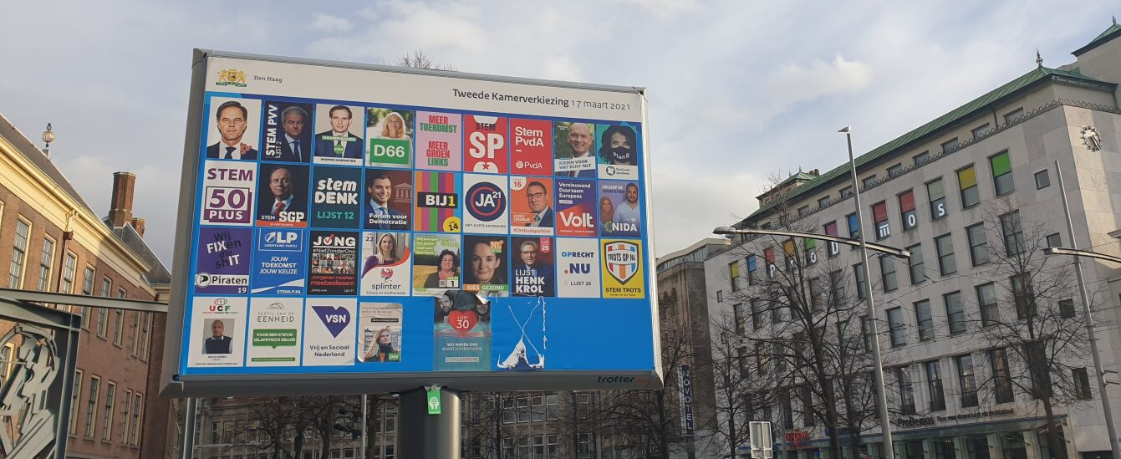
Openingsdia
Beeld op de positie van dit grijze kader.
Voeg een afbeelding toe
Muis-klik rechts op de afbeelding en selecteer ‘Bijsnijden’
Pas de breedte van de afbeelding aan en zonodig de uitsnede
Selecteer de afbeelding en ga naar menu ‘Schikken / Naar achtergrond’ om deze achter het blauwe kader te plaatsen
Verwijder dit grijze kader
‘Framing’ door politieke partijen
Notes:
Voeg voor de openingsdia een afbeelding toe uit het ProDemos beeldarchief.
Ga in het menu naar Schikken / Naar achtergrond
Vergroot zonodig de afbeelding, zorg dat het kader gevuld is en maak een aardige uitsnede.

Slide 2
Framing
Politieke partijen en politici willen de kiezers overtuigen. Dit doen zij niet alleen door hun plannen te vertellen, maar ook door een bepaald beeld van hun partij of van zichzelf te creëren.
Dit noem je ‘framing’.
Rond de verkiezingen gaan politieke partijen aan de slag met hun framing.
Belangrijk om dat te herkennen dus!

Slide 3
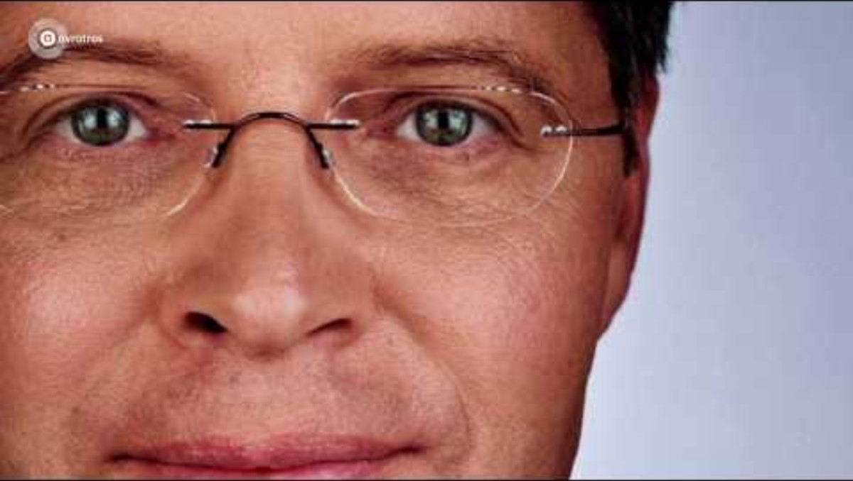
Spindoctor
Een spindoctor is een soort marketing-manager van een politicus.
Jack de Vries was spindoctor van Jan-Peter Balkenende (minister-president van 2002 tot 2010).
Hier legt hij uit hoe hij gebruikmaakte van framing.

Slide 4
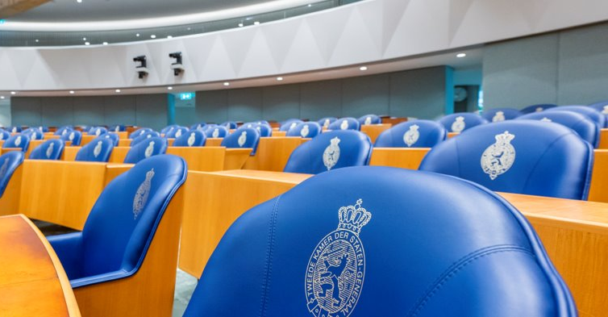
Herken jij framing?

Slide 5
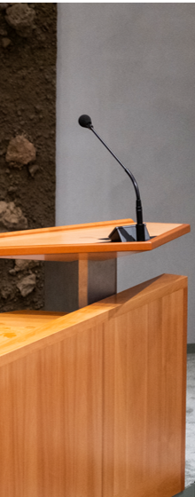
Wat voor beeld probeert de politieke partij te creëren?
Rond verkiezingen zijn politieke partijen druk bezig om het beeld over hun partij te beïnvloeden. Bijvoorbeeld met verkiezingsposters, campagnefilmpjes, of berichten op de sociale media.
In de volgende slides staan een paar voorbeelden.
Wat denk jij dat de politieke partij of politicus in de volgende voorbeelden probeert duidelijk te maken?

Slide 6
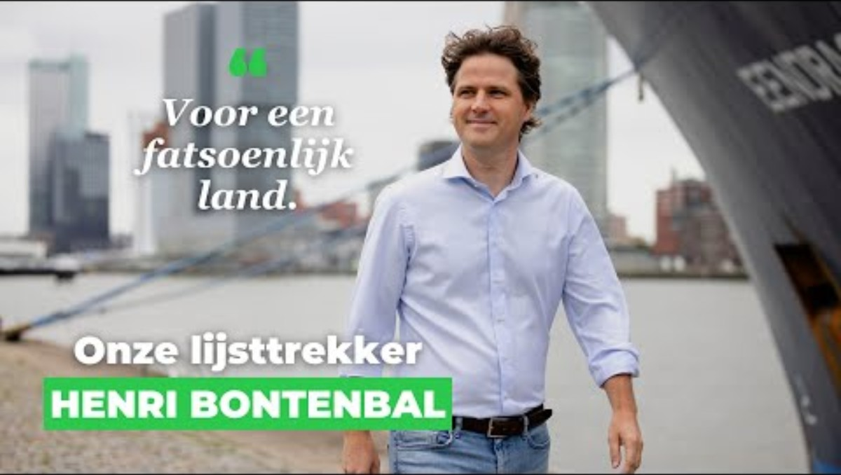
Campagnefilmpje
CDA-lijsttrekker Henri Bontenbal
Vraag 1: Welke drie woorden komen er in jou op als je dit filmpje kijkt?
Vraag 2: Waardoor komt dat?

Slide 7



Verkiezingsposters (GroenLinks, SP, PvdA)
Vraag 1: Welke overeenkomst zie je tussen de drie verkiezingsposters?
Vraag 2: Wat denk je dat deze politieke partijen daarmee proberen uit te beelden?

Slide 8
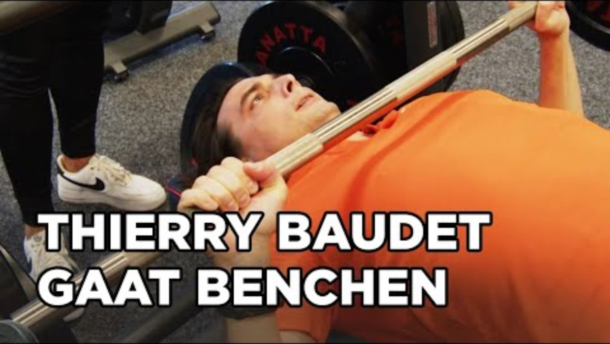
Social media
FvD lijsttrekker Thierry Baudet
Onlangs postte Forum voor Democratie dit filmpje op hun YouTube-kanaal.
Vraag: Waarom denk jij dat Forum voor Democratie dit filmpje online heeft gezet?

Slide 9
Is hier sprake van framing?
Soms is het niet helemaal duidelijk of er sprake is van framing. Oftewel: doet een politieke partij of een politicus dit expres? Of zit er helemaal geen idee of bedoeling achter?
Wat denk jij over de volgende voorbeelden?

Slide 10
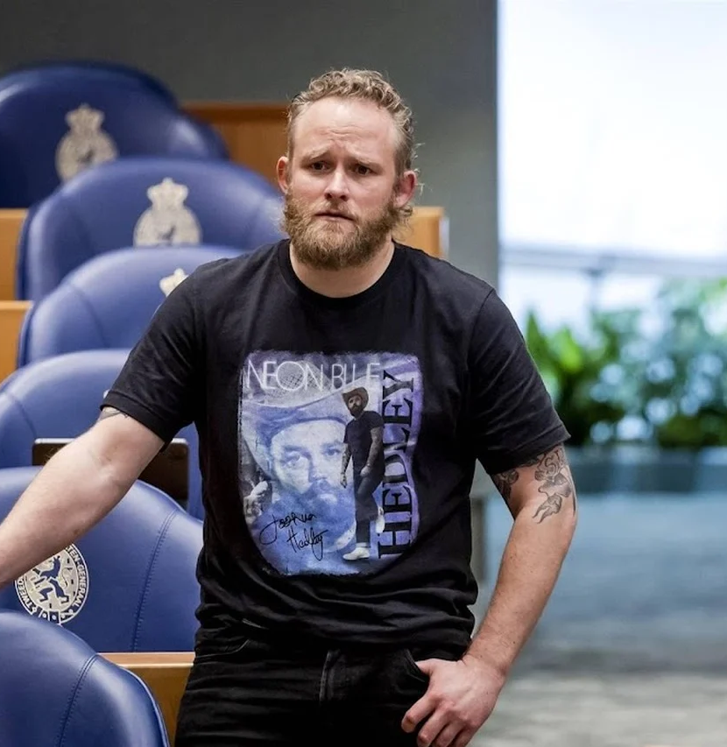
Kleding
Kamerlid Peter Kwint (SP) droeg vaak een spijkerbroek, T-shirt en sneakers, terwijl andere mannelijke Kamerleden in pak liepen.
Vraag 1: Denk je dat hij dit expres doet? Waarom wel/niet?
Vraag 2: En zo ja, waarom denk je dat hij dit doet?
Bron: ANP

Slide 11



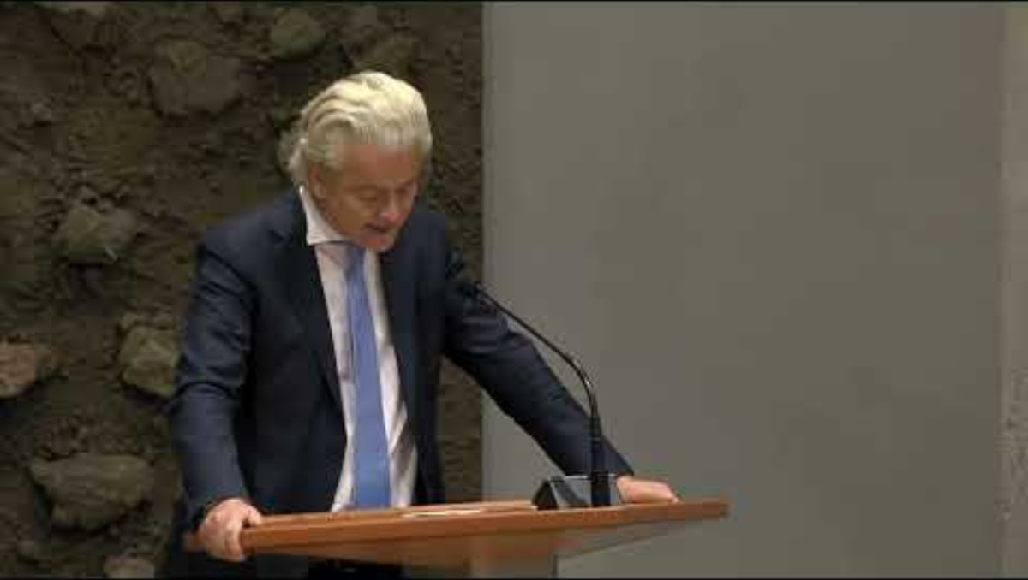
Mentor van Rutte
De PVV heeft in de afgelopen jaren in veel video’s premier Mark Rutte zwartgemaakt.
Toch verscheen in 2023 een video met een andere toon. Mark Rutte had net zijn afscheid aangekondigd.
Vraag 1: Deze video heeft als titel: ‘Als oud-mentor een buiging voor Mark Rutte!’. Denk je dat hier sprake is van framing? Waarom wel/niet?
Vraag 2: En zo ja, wat denk je dat de PVV met dit filmpje/deze titel duidelijk heeft proberen te maken?

Slide 12
Als een partij aan ‘framing’ doet, gaat het hen er eigenlijk niet om wat er precies in het filmpje gebeurt of wat er letterlijk in het bericht staat. Ze posten dat filmpje of bericht alleen om jouw mening te beïnvloeden.
Het gaat er hen dus vooral om hoe het op jou als (toekomstige) kiezer overkomt en wat jij daarvan vindt.
(Maar dat kan per persoon verschillen!)

Slide 13
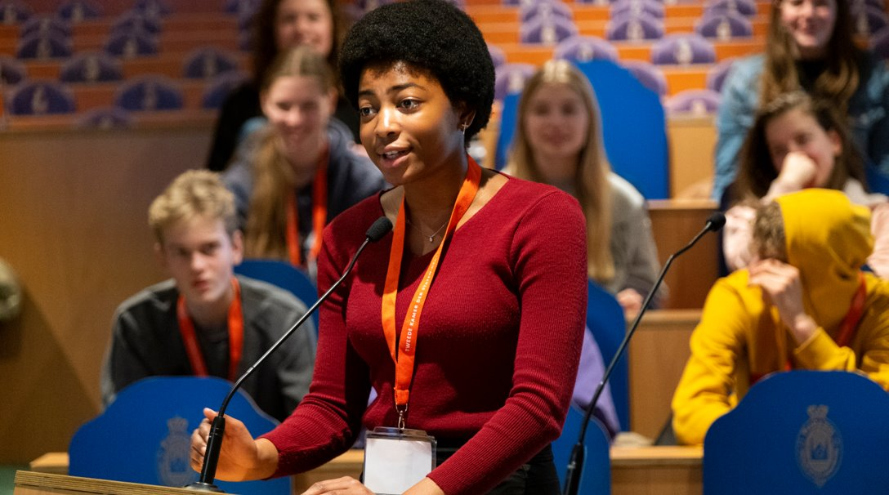
Spindoctors in de klas!

Slide 14
Framing van jouw partij!
Stap 1: De klas wordt verdeeld in groepjes .
Stap 2: Je krijgt als groepje een beschrijving van jullie partij (houd dit voor jezelf!)
Stap 3: Jullie krijgen 3 minuten om te oefenen hoe jullie je partij kunnen uitbeelden in een stilstaand beeld. Dus zonder te praten en te bewegen! Iedereen uit het groepje staat in het beeld. Denk dus goed na over jullie framing.
Stap 4: Een voor een presenteren de groepjes hun beeld. De rest van de klas mag raden welke partij er wordt uitgebeeld.
Succes!

Slide 15
De partijen!
De partij die heel boos is over de huidige politiek
De partij die heel tevreden is over de huidige politiek
De partij die heel teleurgesteld is in de huidige politiek
De partij die vindt dat er wel wat meer gefeest mag worden in Nederland
De partij die criminaliteit wil aanpakken
De partij die zich in wil zetten voor het klimaat
De partij die wil dat mensen weer wat meer voor elkaar gaan zorgen
De partij die het meest nadenkt over de toekomst
De stoerste partij
De meest betrouwbare partij
De meest kritische partij
De meest beleefde partij
De partij die alcohol wil verbieden
De partij die graag wil samenwerken
De partij die zich inzet voor een gezonde levensstijl
De partij voor de gamers
De partij die gelijkheid belangrijk vindt
De partij die vrijheid belangrijk vindt
De partij voor kunst en cultuur
De partij voor sport
De partij voor bedrijven
De partij voor onderwijs

Slide 16
Gefeliciteerd!
Jullie zijn nu echte framing-experts!
De komende campagnetijd is een interessante periode als het gaat over framing, want politieke partijen zullen alles op alles zetten om de kiezer te overtuigen.
Tip:
Binnenkort zijn er ook verkiezingsdebatten op televisie. Ga er vooral eens eentje bekijken en let dan op de manier waarop de politici zichzelf presenteren.
Herken jij de framing?

